Slide 1
Наша школа
,,Десанка Максимовић,,

Slide 2
Ово смо ми
Михајло

Slide 3
Ово смо ми
КРИСТИЈАН

Slide 4
Ово смо ми
Софија

Slide 5
Ово смо ми
Илија

Slide 6
Ово смо ми
Влада

Slide 7
Ово смо ми
Душан

Slide 8
Визија нашег пројекта

Slide 9
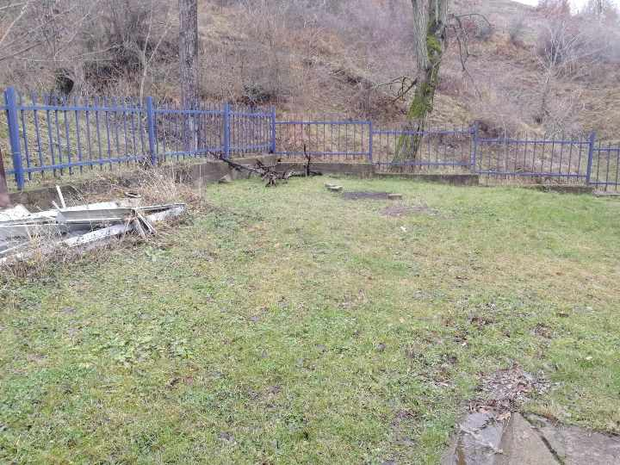
Место где планирамо парк
Овако је сада

Slide 10
Овако смо почели

Slide 11
Договор о раду
Подела дужности
Поштујемо време
Пратимо упутства

Slide 12
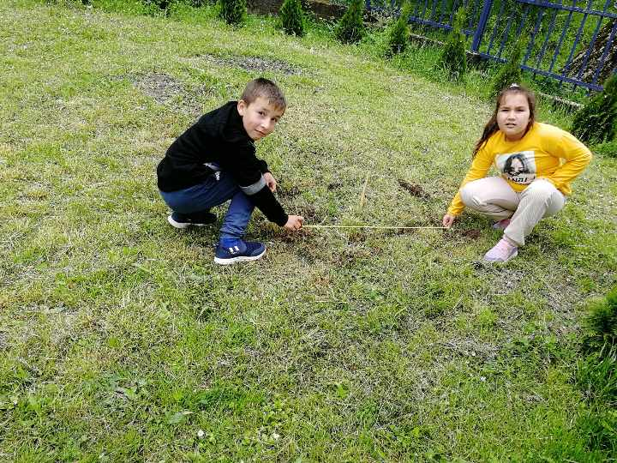
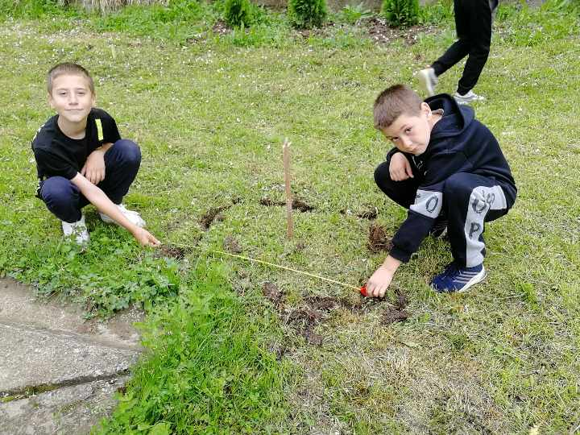
Реализација пројекта
Обележавамо и меримо

Slide 13
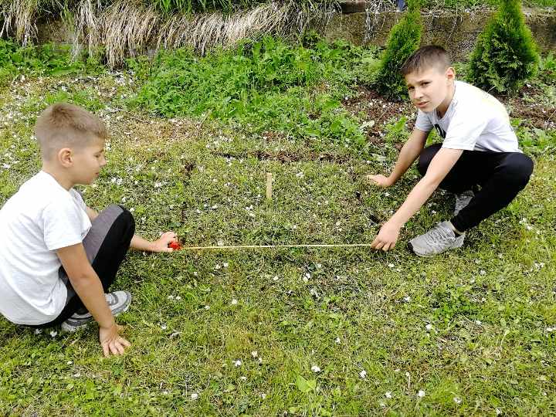

Slide 15
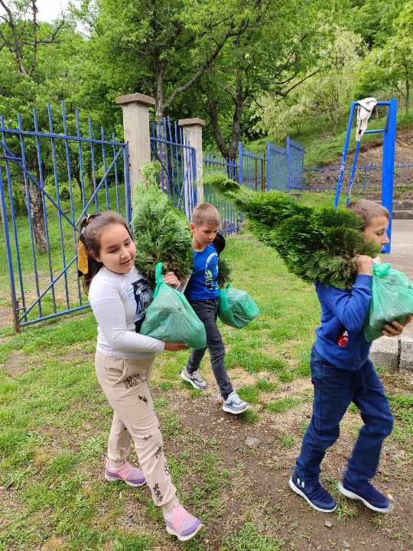
Припрема и садња украсног дрвећа

Slide 16
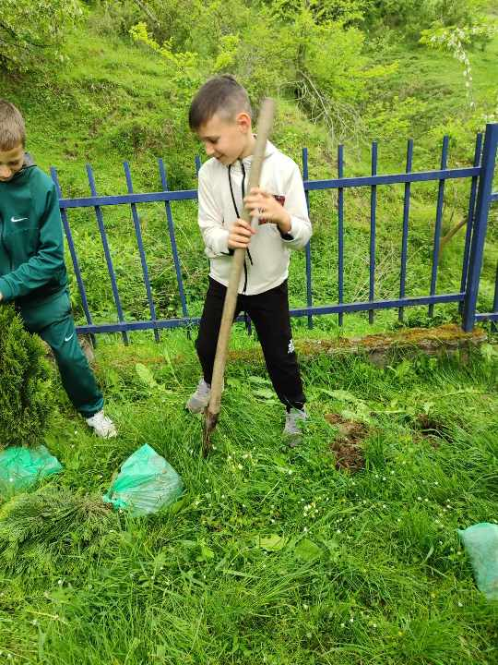
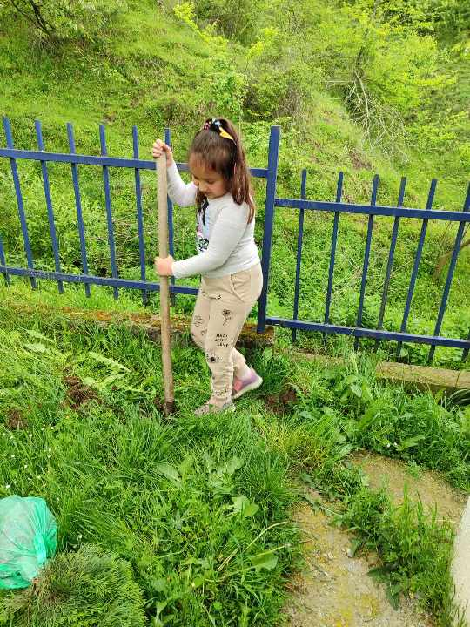
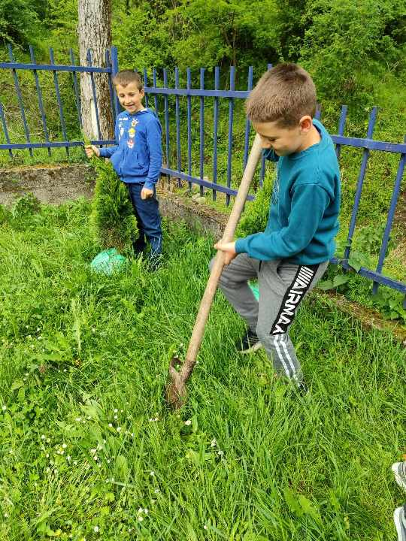
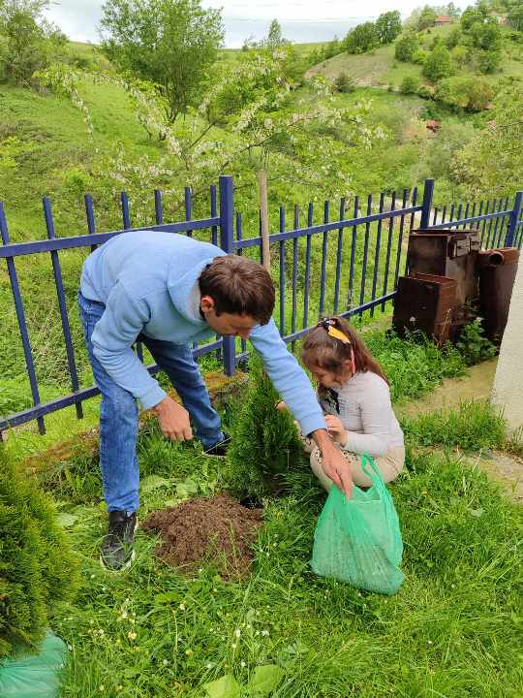

Slide 17
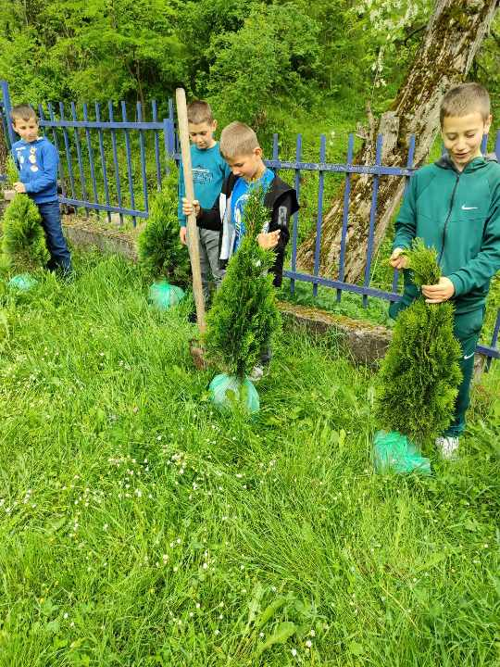

Slide 18
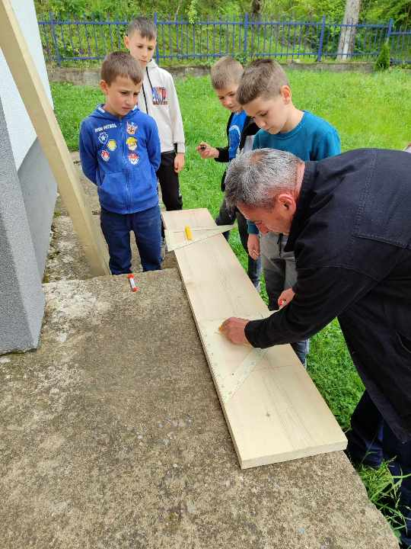
Припреме за клупу

Slide 19
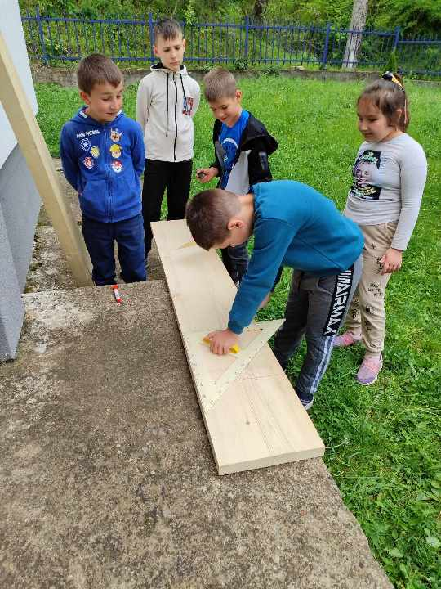

Slide 20
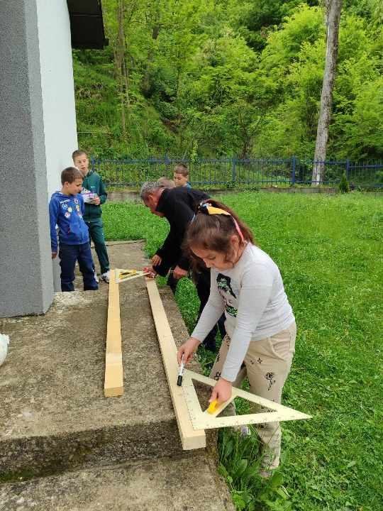

Slide 21
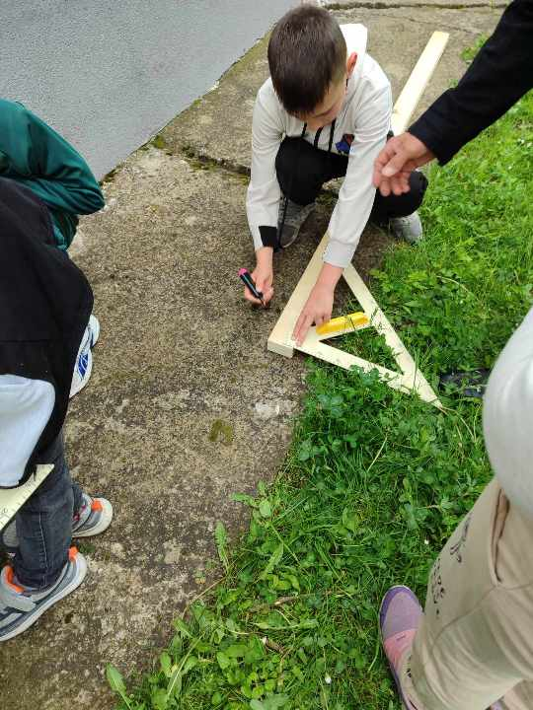

Slide 22
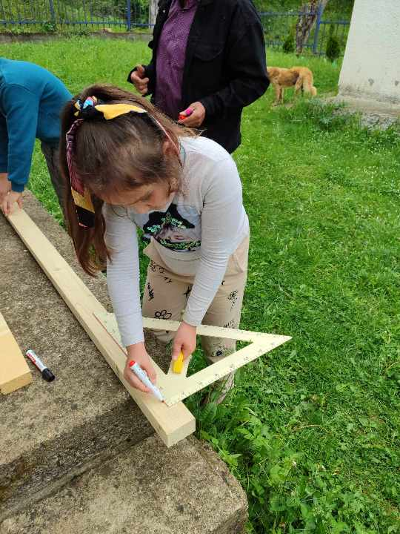

Slide 23
Сређујемо терен пре фарбања

Slide 24
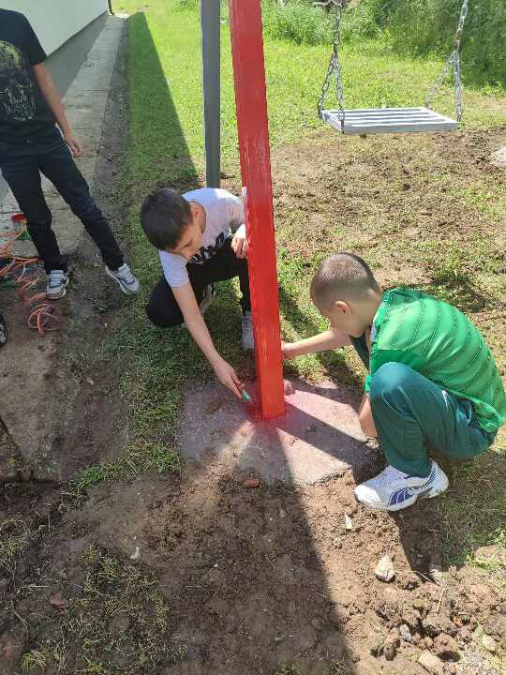
Фарбамо љуљашке
Душан и Илија
Михајло и Влада

Slide 25
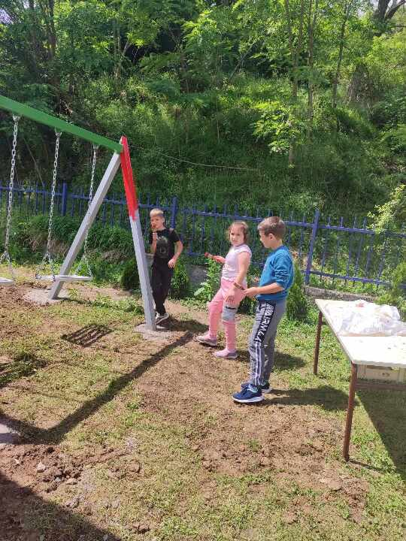
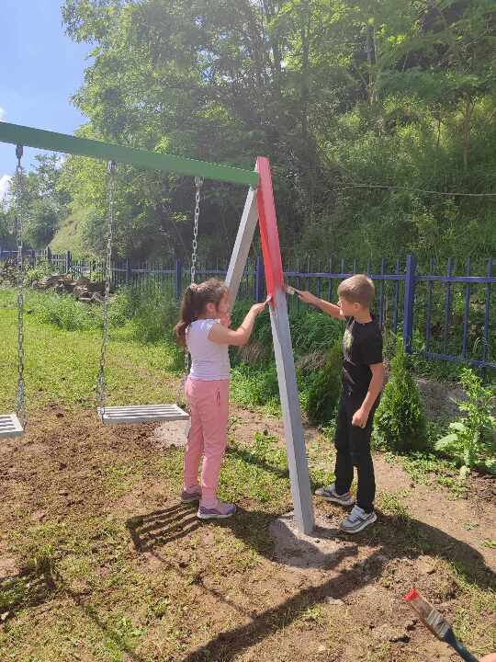
Кристијан,Софија и Илија

Slide 26
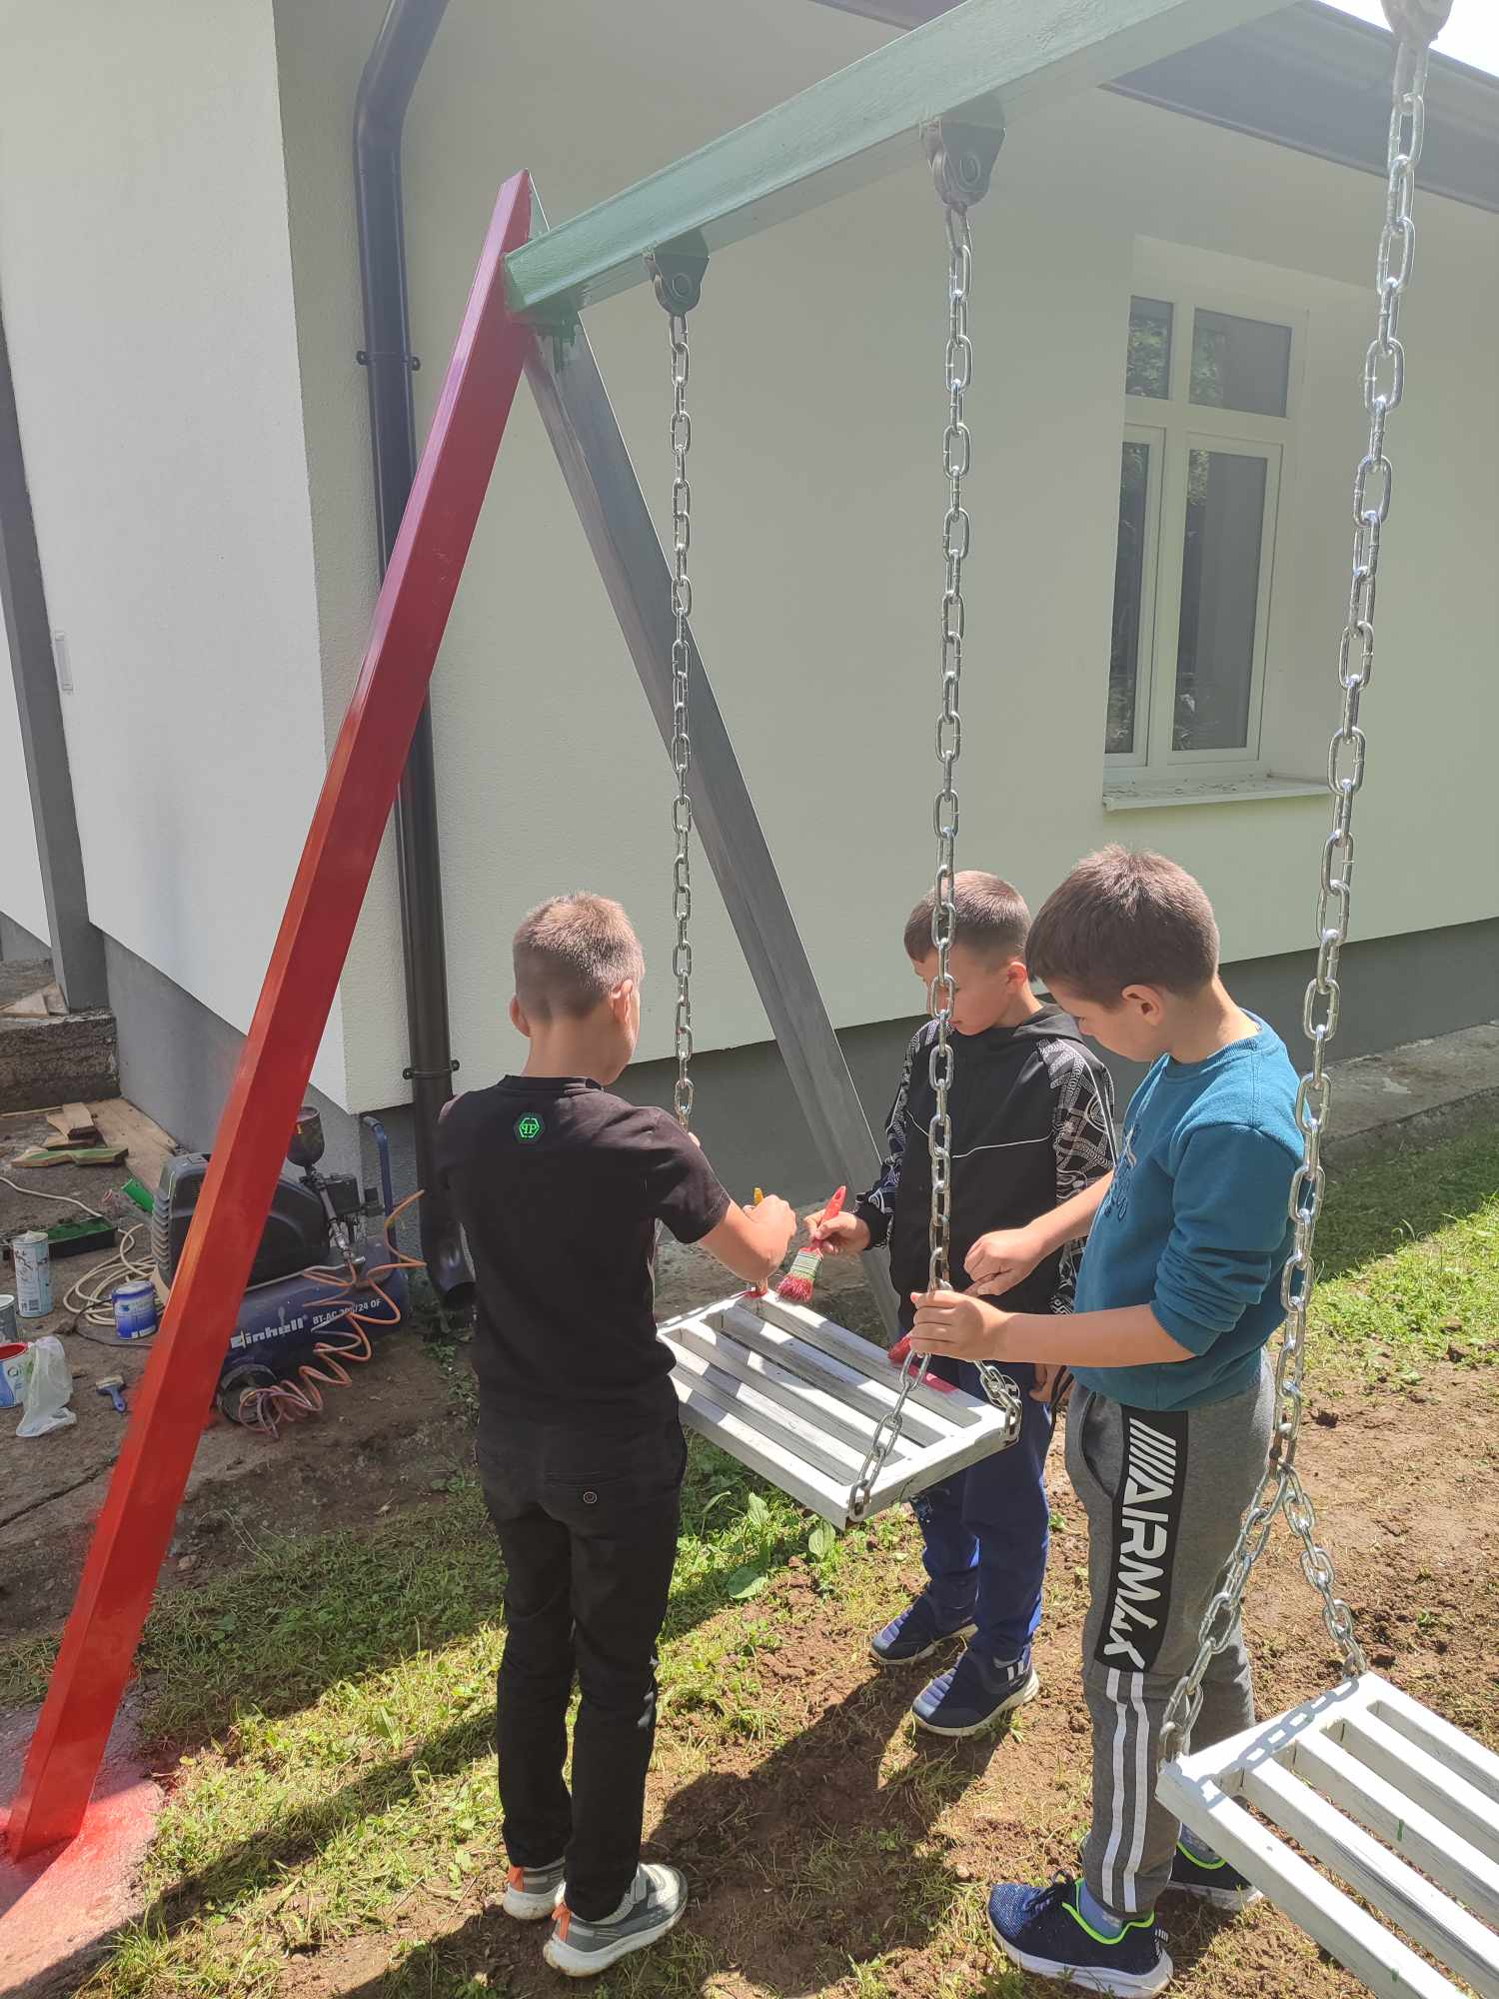
Кристијан,Душан Илија

Slide 27
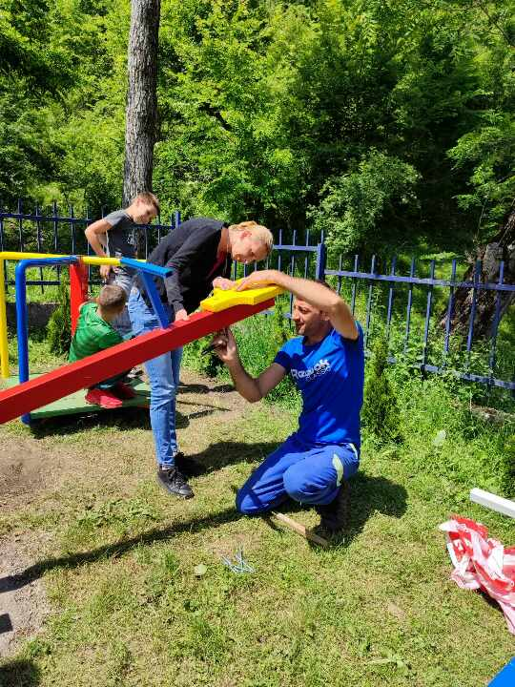
Радимо на клацкалицама
Помажу нам помоћни радници школе.

Slide 28
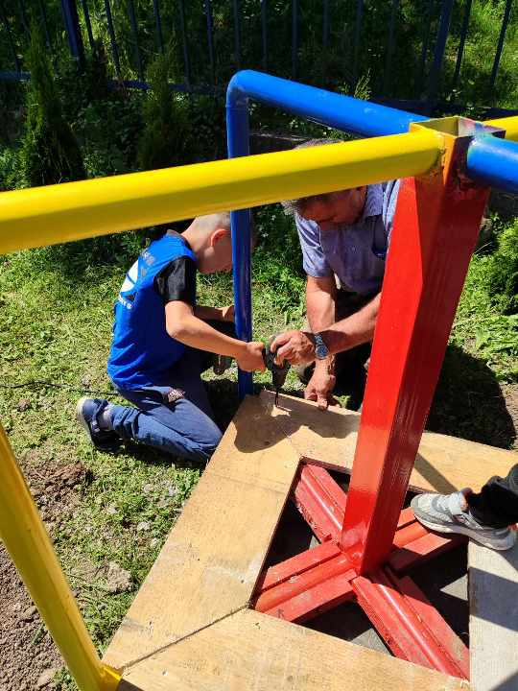
Постављамо даске на вртешци
Кристијан и Душан уз помоћ учитеља.

Slide 29
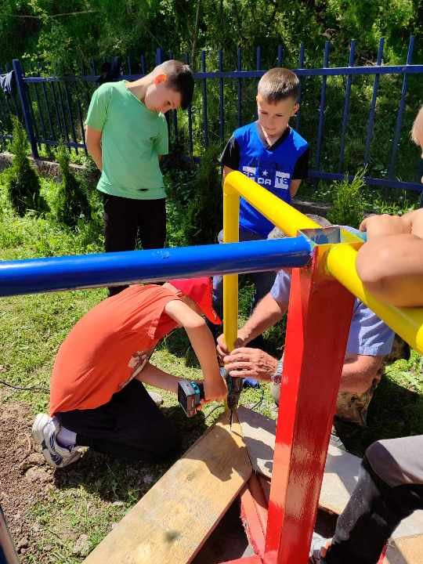
Илија Влада

Slide 30
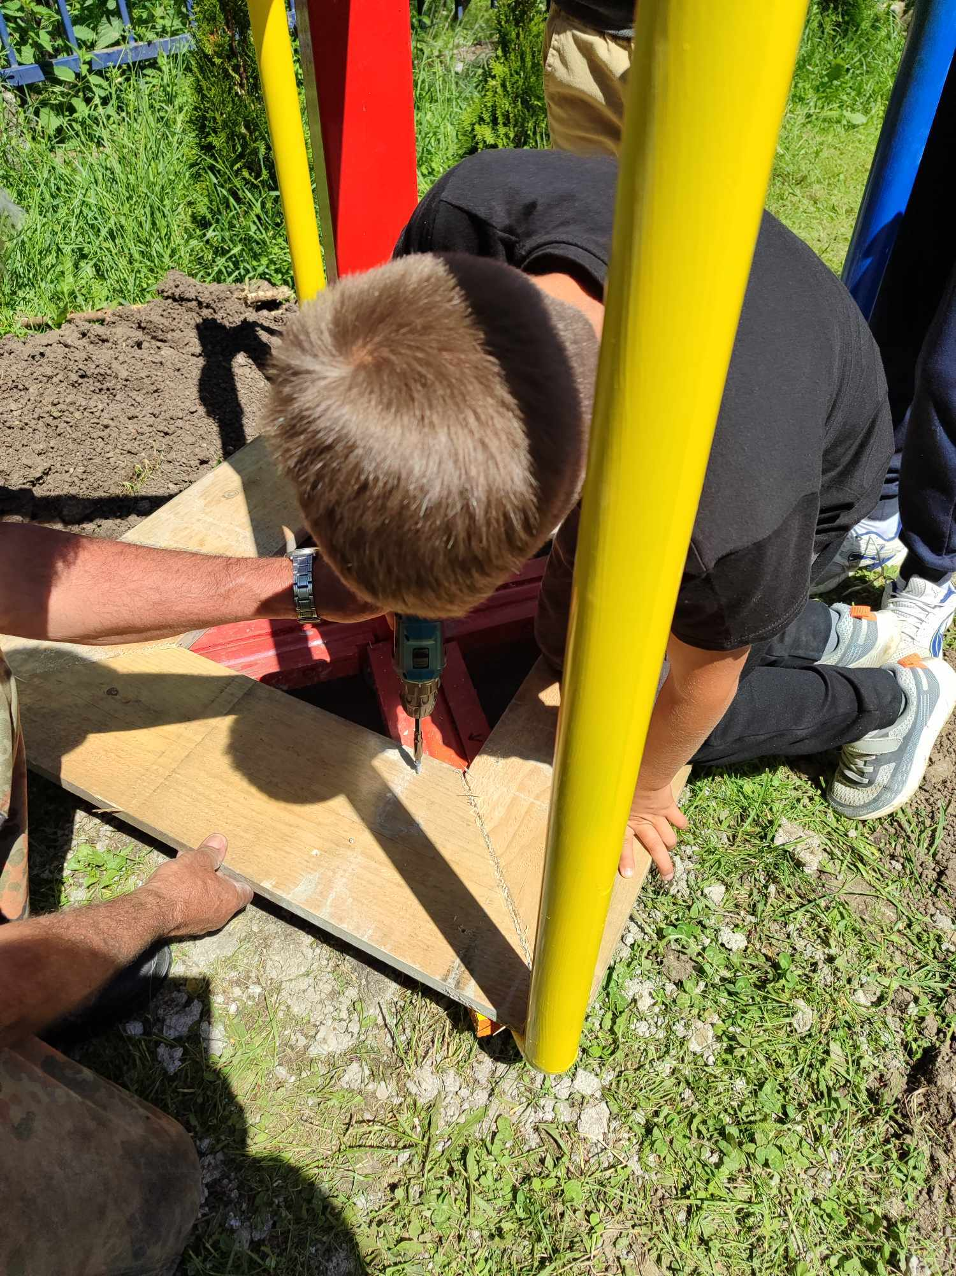
Михајло Кристијан

Slide 31
Радове успешно приводимо крају

Slide 33
Ту је и клупица

Slide 34
Михајло Влада

Slide 35
Ја сам задужена за цвеће
Софија

Slide 36
Надамо се да смо успешно и на време завршили посао.
Влада
Софија
Душан
Михајло
Илија

Slide 37
Овако је било некад

Slide 38
А Овако је сада

Slide 40
Заједничка фотограија

Slide 41
Хвала на пажњи.
Ученици одељења I-II-III-IV разреда
Бушинце

